Slide 1
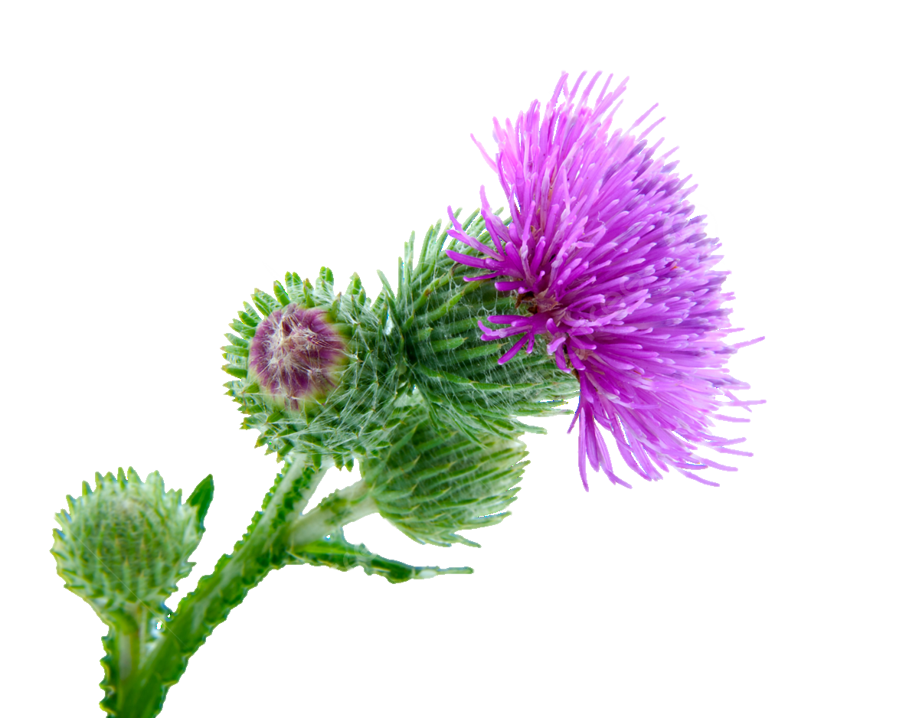
Klettverschluss
Zwischenpräsentation
Notes:
Valentin

Slide 2
Agenda
Wie weit sind wir gekommen?
Recherche
Versuche
Was steht als nächstes an?
Quellen?
Notes:
Valentin

Slide 3
Aktueller Stand
Klettfrucht:
Anwenden von elastischen Widerhaken an der Frucht für reversible Bindung an Tiere (Epizoochorie)
→ effektiver und kostengünstiger Transport von Samen über Distanzen
Bsp.: Stechapfel, Nelkenwurz, Große Klette
Notes:
Recherche

Slide 4
Aktueller Stand
Klettverschluss:
Erfindung durch Georges de Mestral
Billiger, fester und reversibler Verschluss, gut geeignet für alltäglichen Nutzen
Ursprünglich zwei Streifen: Schlaufen und Haken
Heutzutage: Pilzkopf mit höherer Festigkeit, geeignet für hohe Zugkräfte und andere Bestandmaterialen
Zwei Arten von Kraftbelastbarkeit: lotrechte und scherende Zugkräfte
Life-cycle: hoch für Alltag, niedrig für Technik
Notes:
Recherche

Slide 5
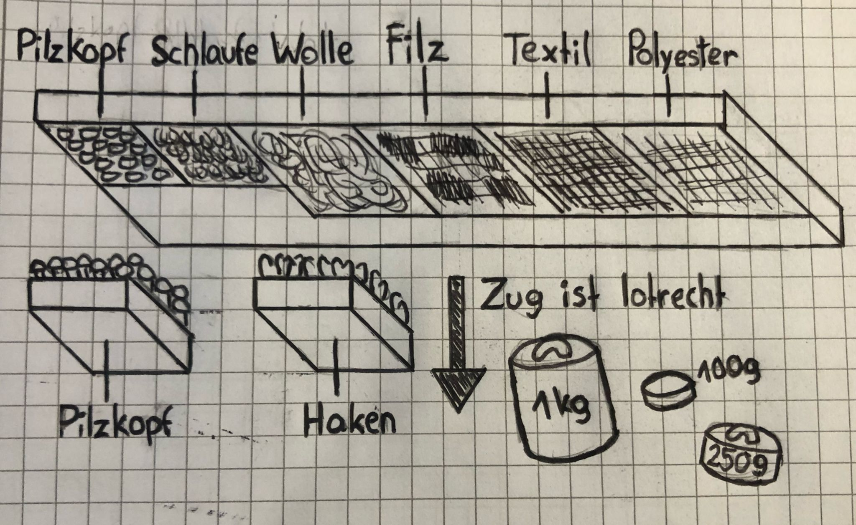
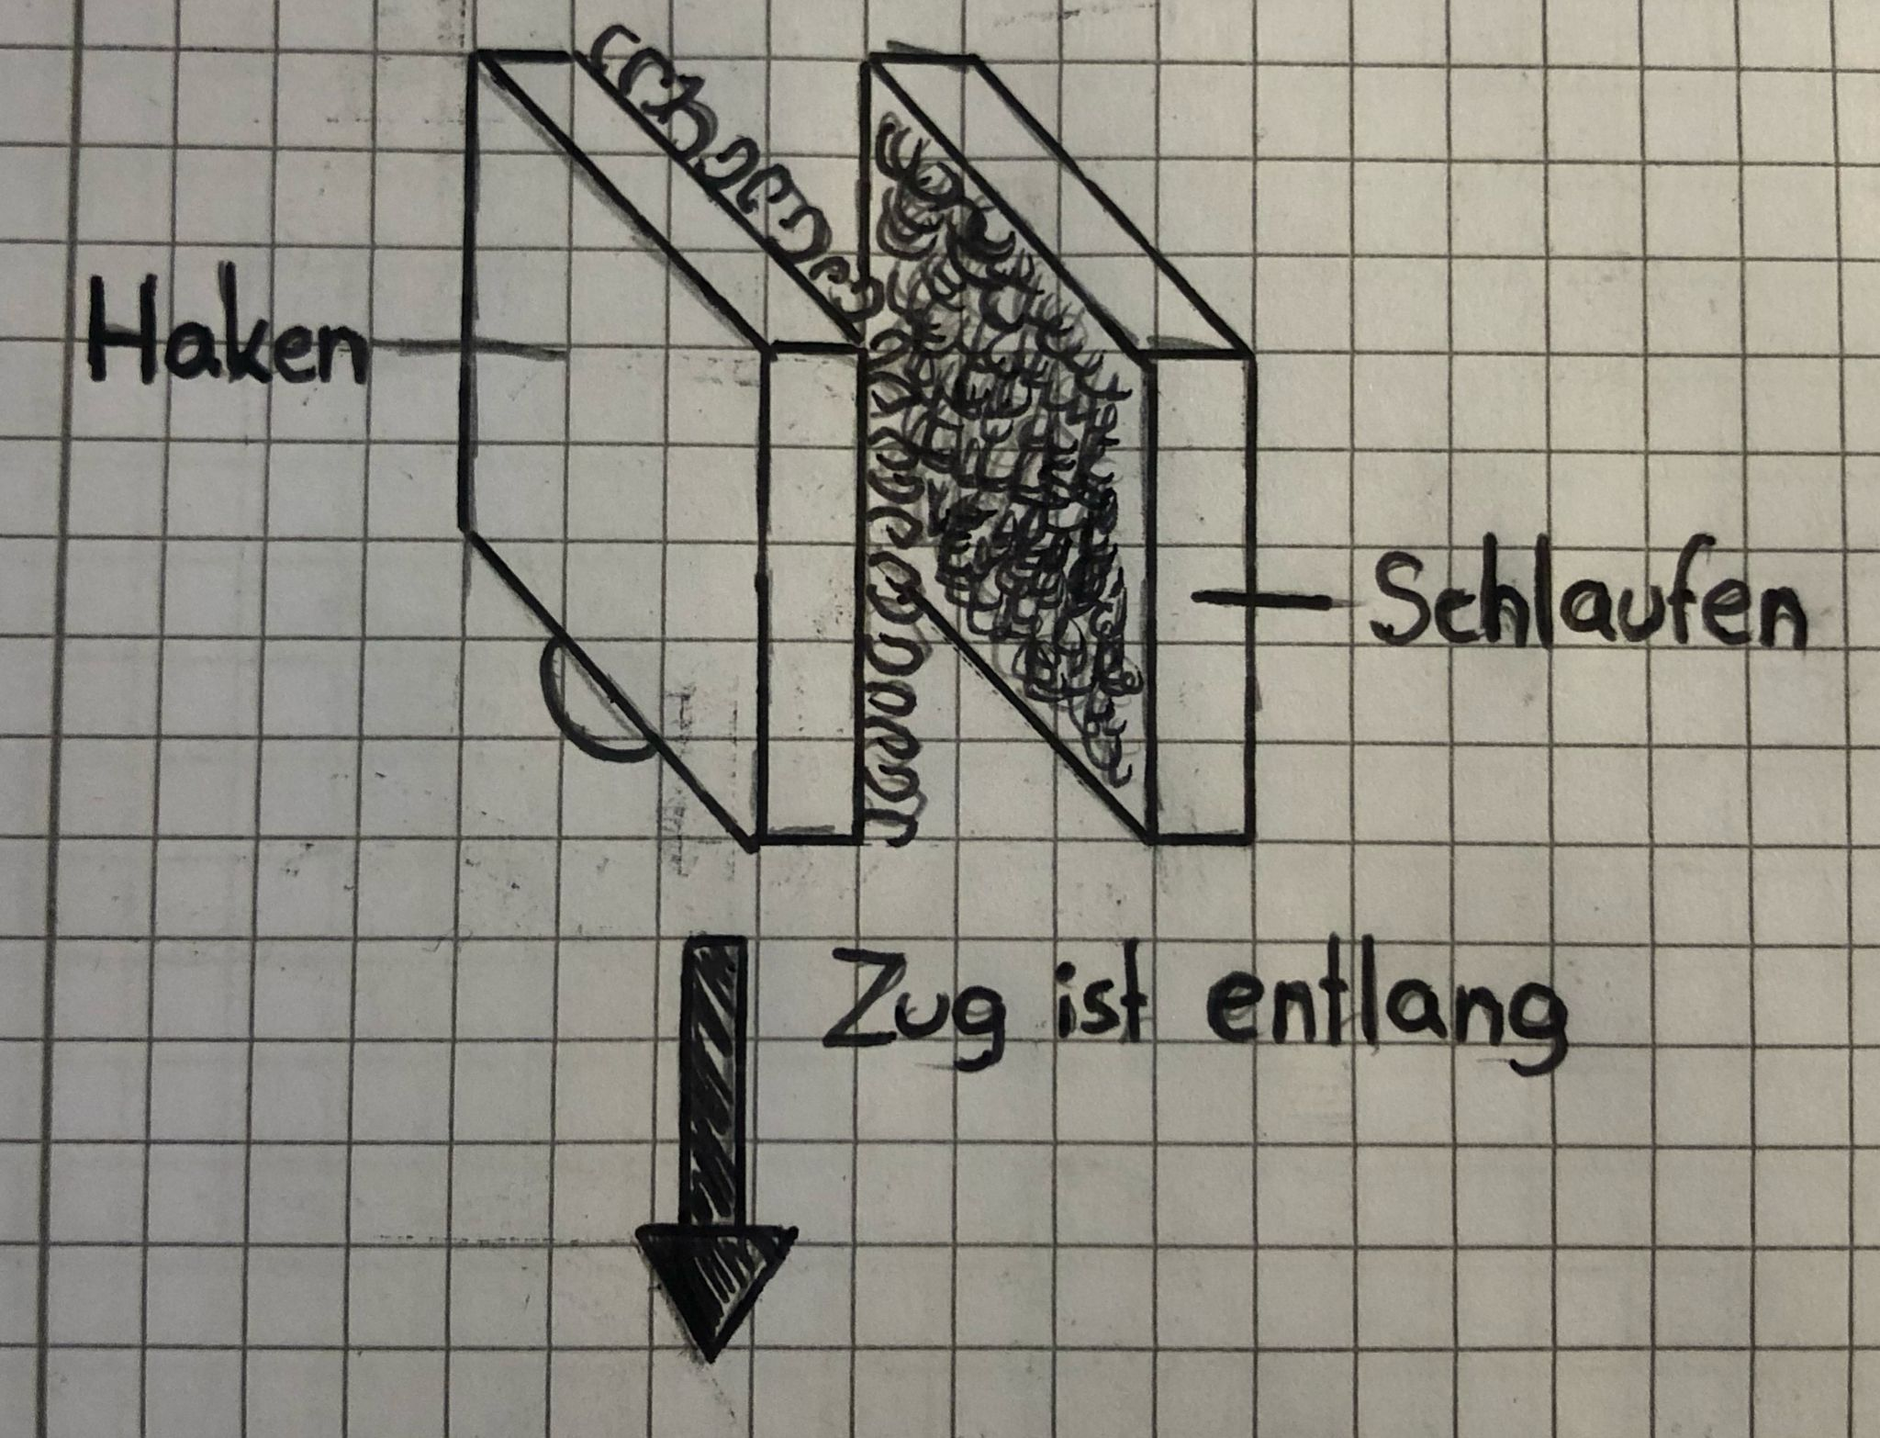
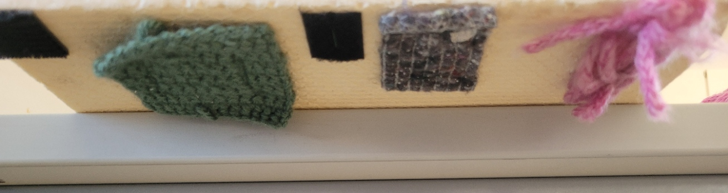
Aktueller Stand
Versuchsaufbau:
Notes:
Kaspar

Slide 6
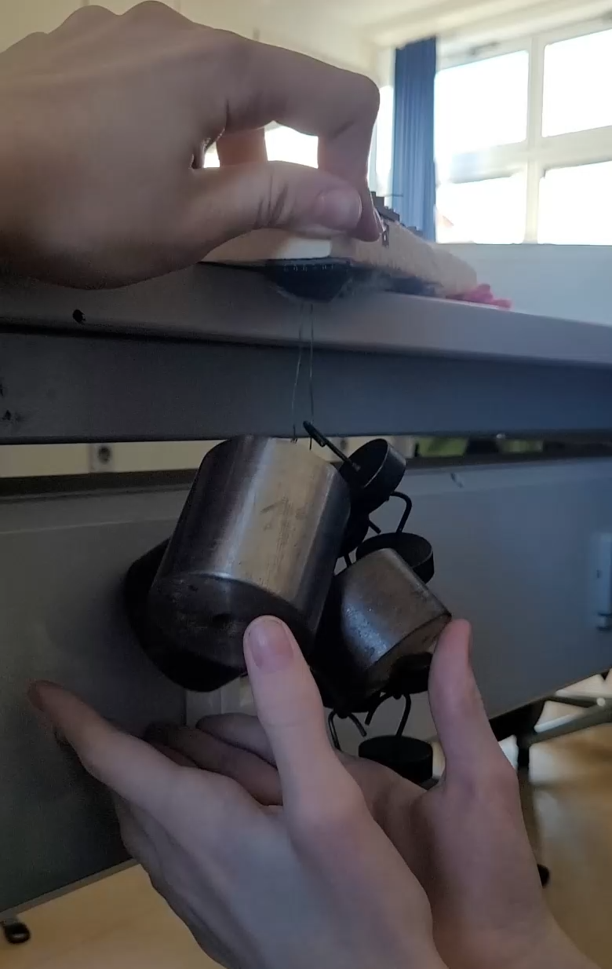
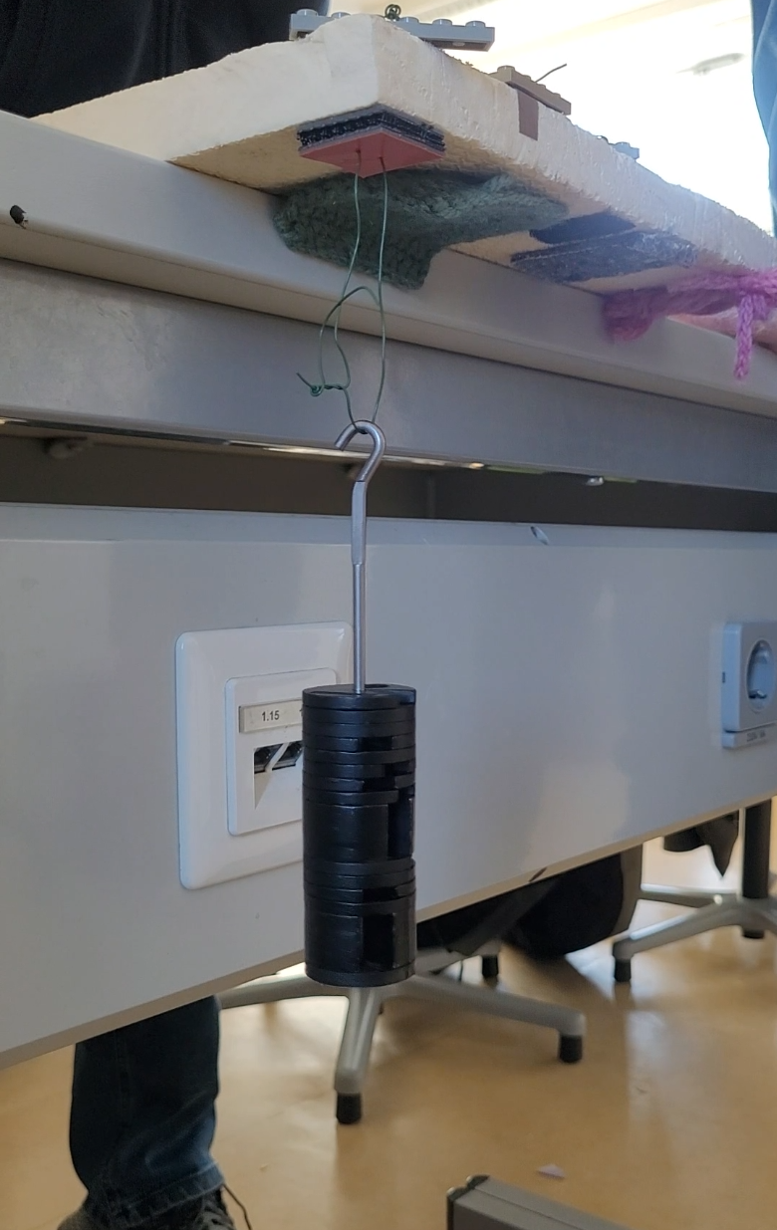
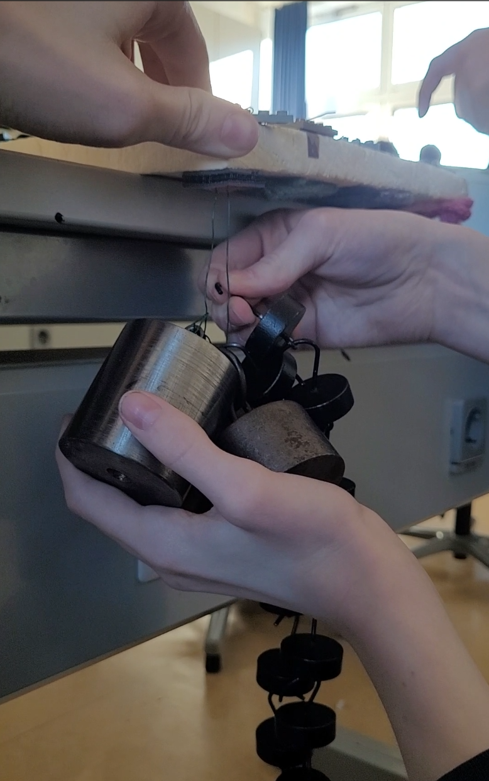
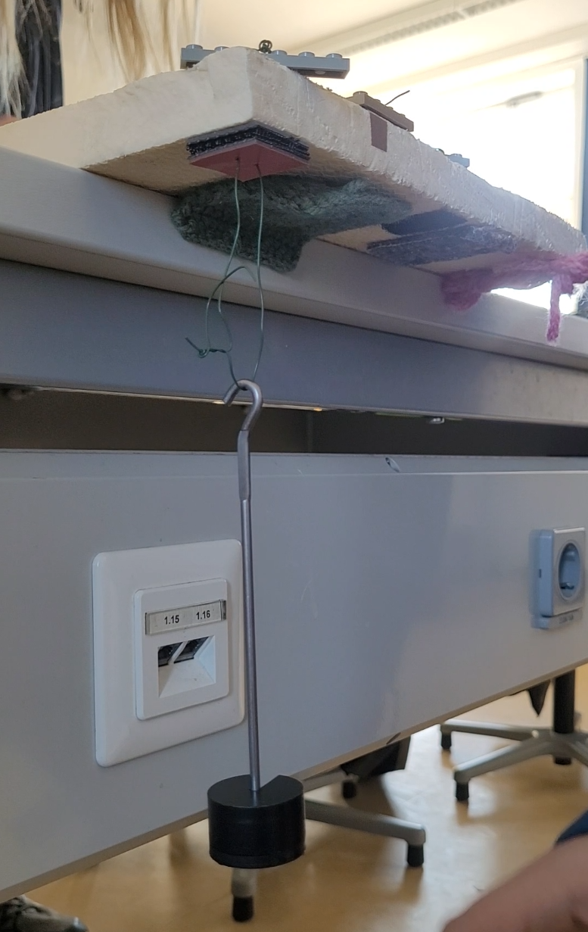
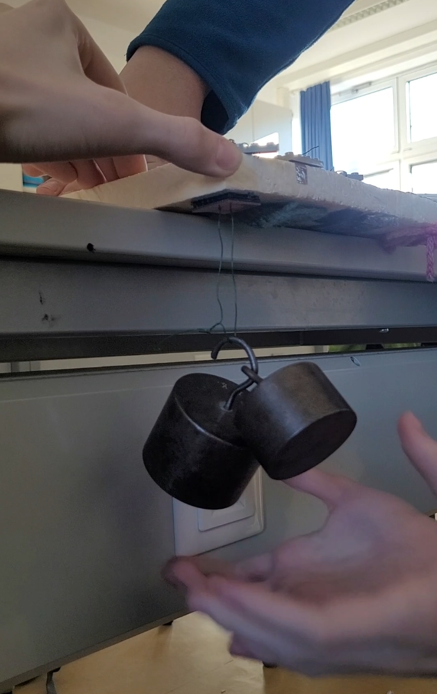
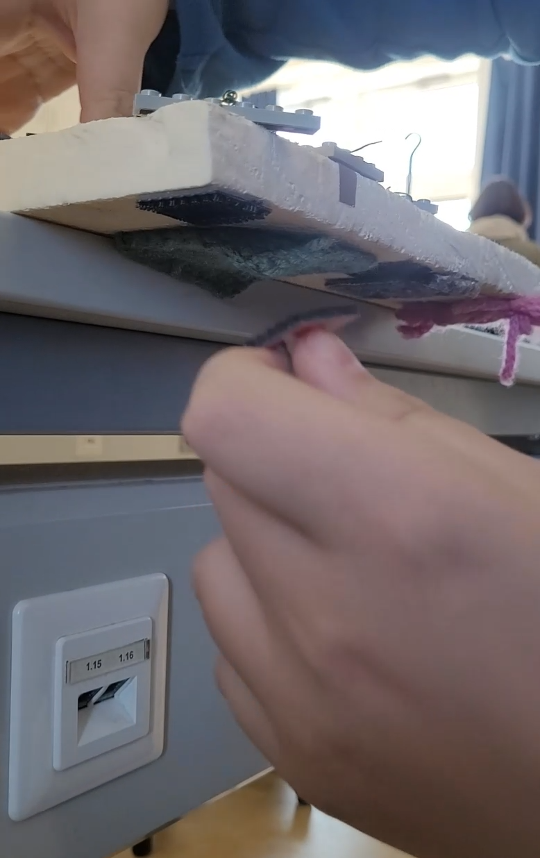
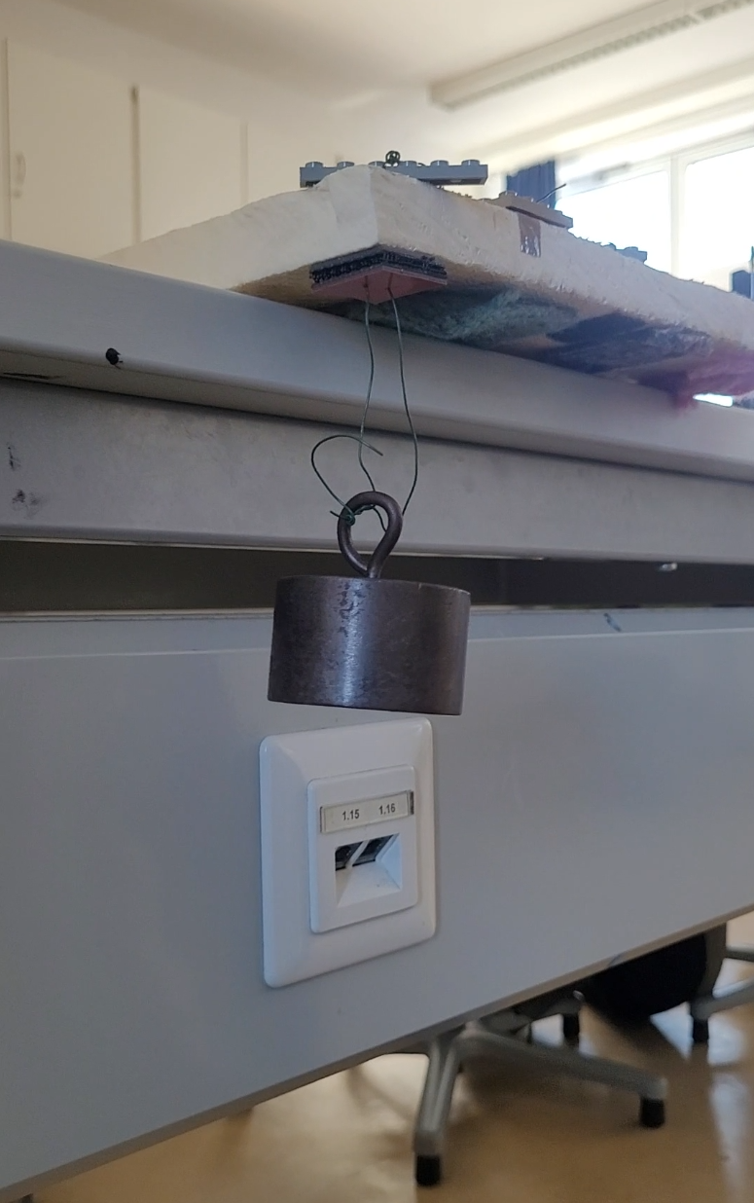
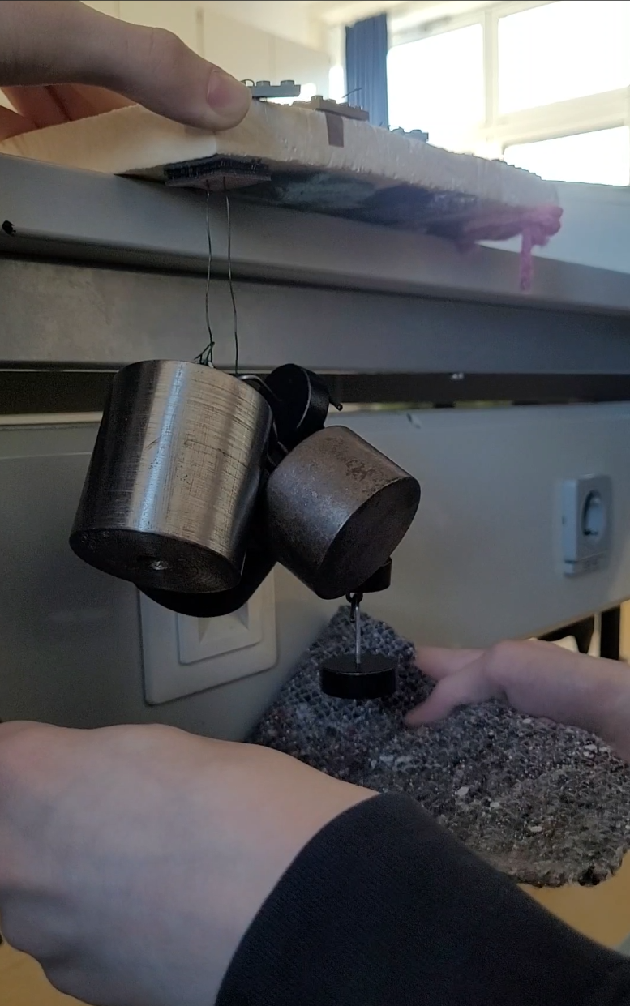
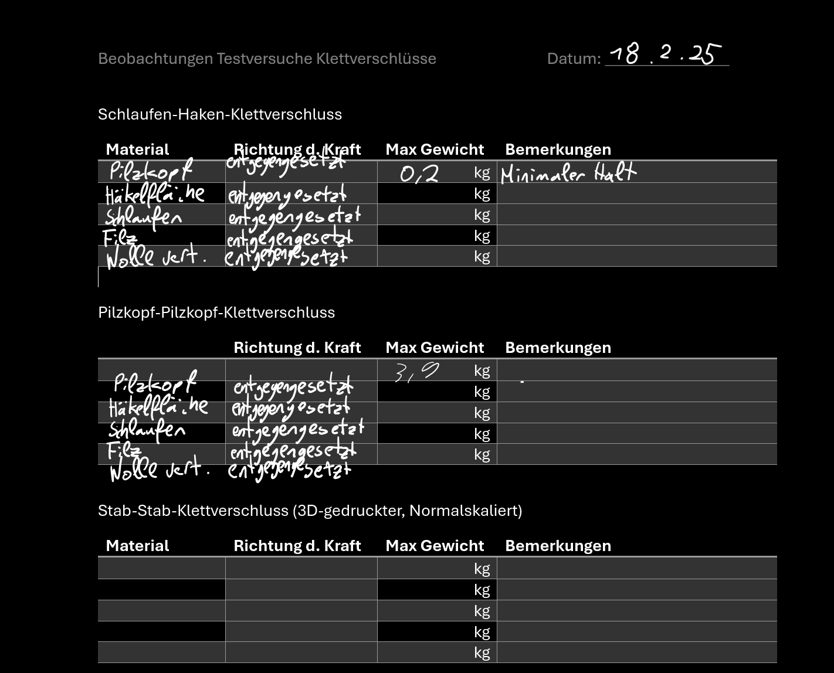
Aktueller Stand
Testergebnisse:
Pilzkopf-Pilzkopf: 3,9kg
Haken-Pilzkopf: 0,2kg
Notes:
Valentin

Slide 7
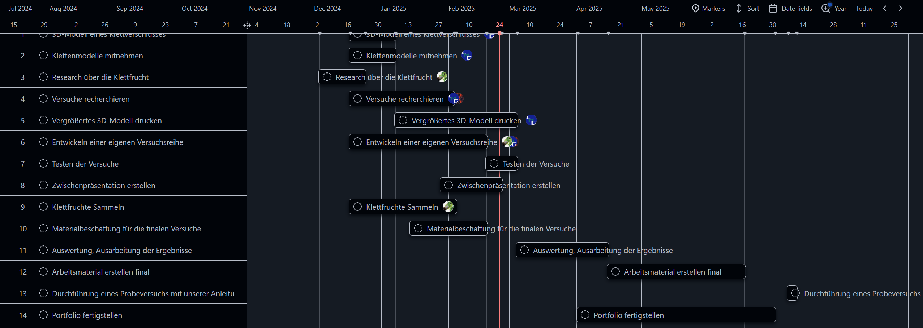
Ausblick
Timeline (vorläufig):
Notes:
kaspar

Slide 8
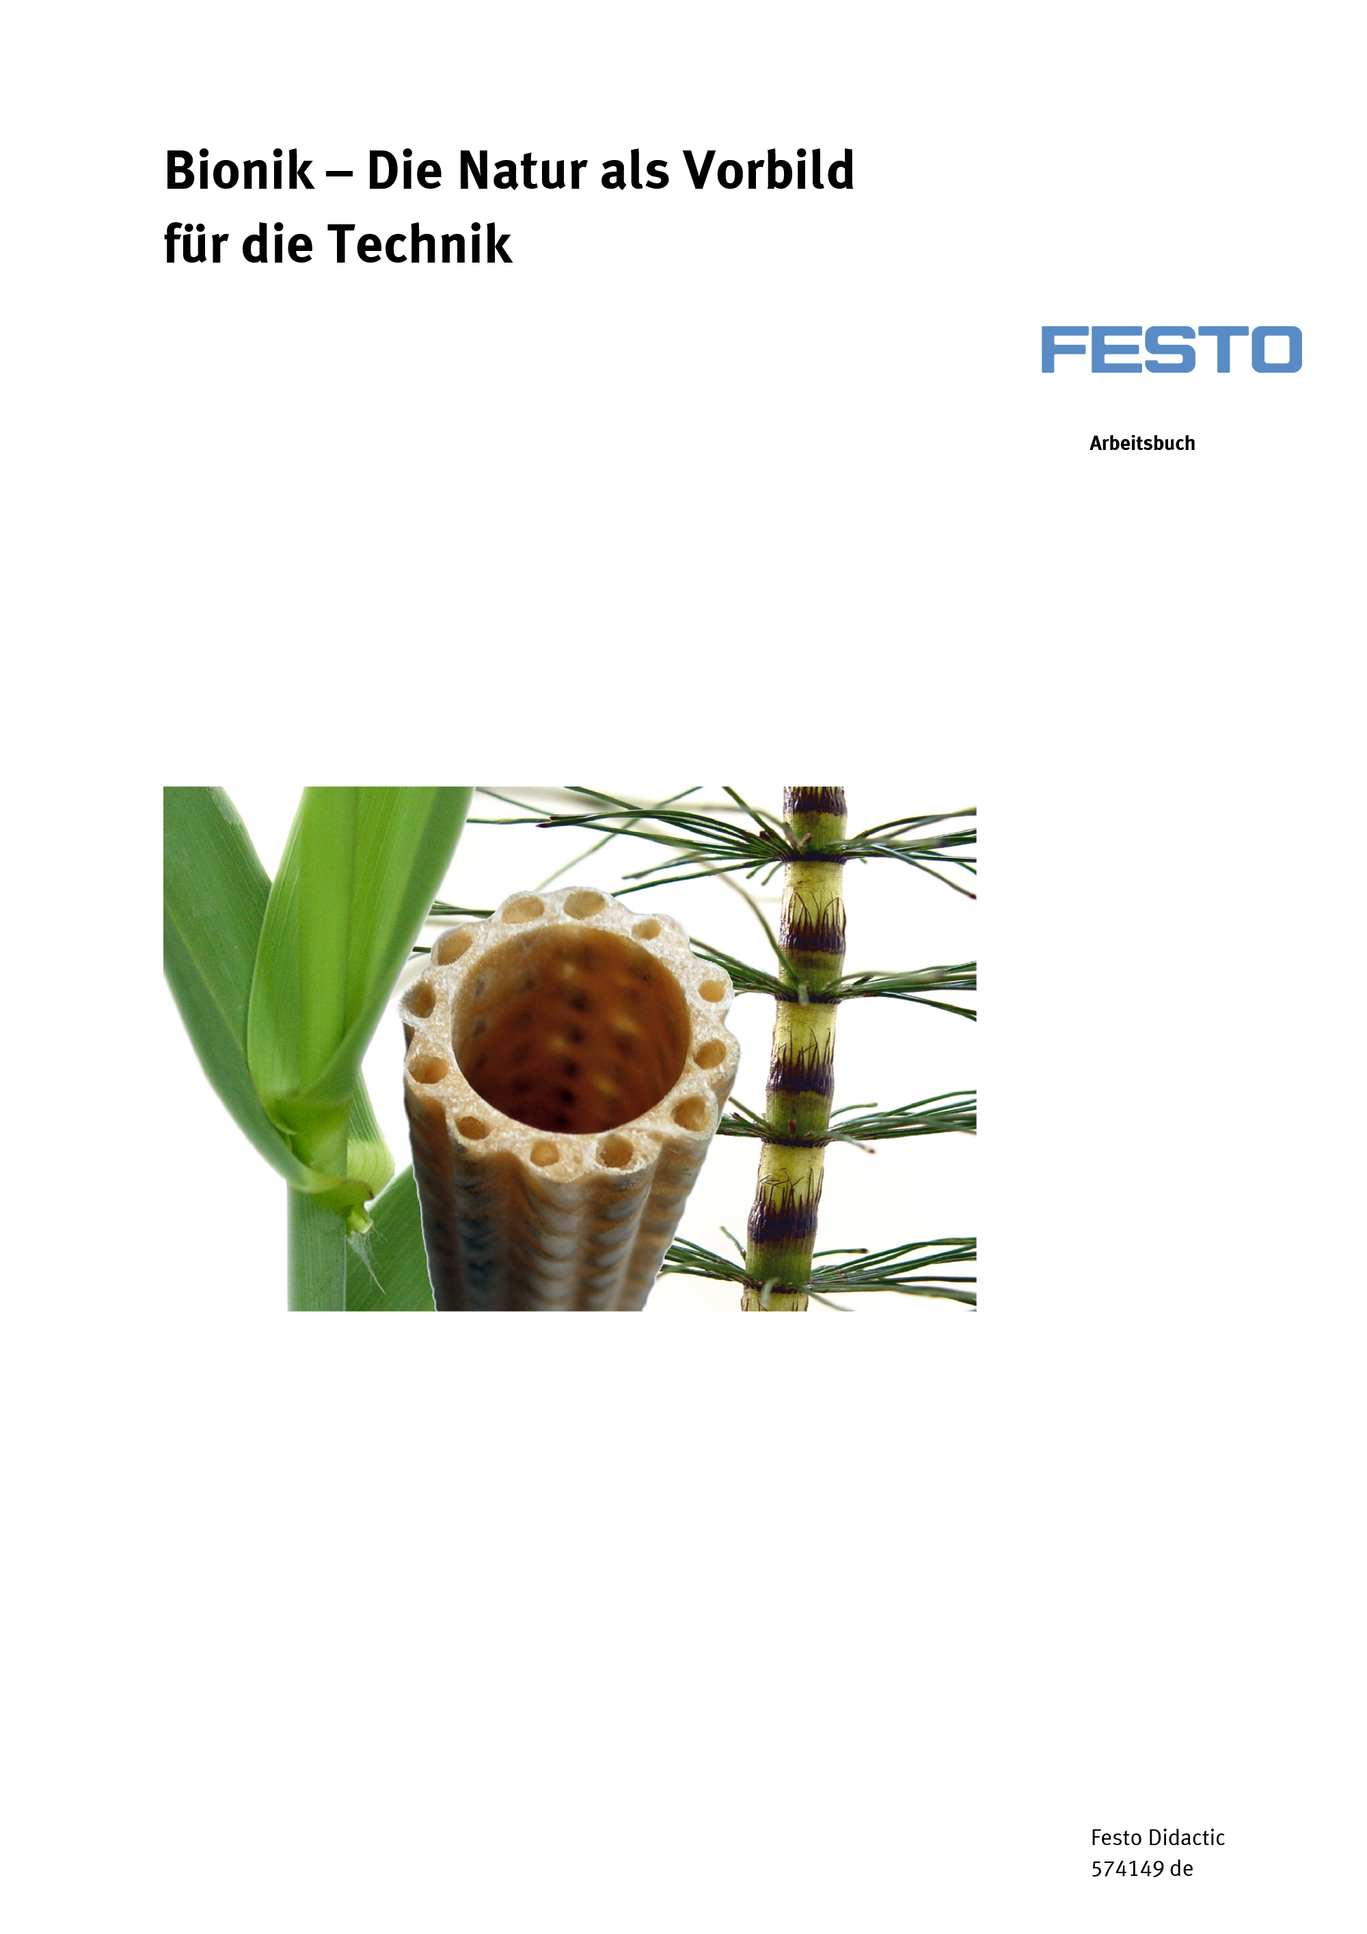

Quellen
Internetquellen, vertrauenswürdig:
https://www.kindernetz.de/wissen/die-klette-100.html
https://www.verbindungstechnik-primarschule.ch/wp-content/uploads/sites/112/2020/02/Klettverschluss-Druckvorlage.pdf
https://www.biokon.de/der-klettverschluss-als-klassiker-der-bionik/
Internetquellen, für Allgemeinbild:
https://de.wikipedia.org/wiki/Kletten
3D-Modell (Leicht abgeändert)
https://www.thingiverse.com/thing:12798
Bild Klette:
https://png.pngtree.com/png-clipart/20231107/original/pngtree-inflorescence-of-greater-burdock-on-white-background-botany-photo-png-image_13516512.png
Lehrbücher Bionik, wissenschaftlich
Notes:
Ilija

Slide 9
Danke für eure Aufmerksamkeit!
Noch Fragen?
Notes:
Ilija

Slide 10
Danke für eure Aufmerksamkeit!
Noch Fragen?

